Slide 1

Система учёта
беспилотных воздушных судов
Овчинников Денис Владимирович –
руководитель центра
учёта беспилотных воздушных судов
Москва, 10 февраля 2021

Slide 2

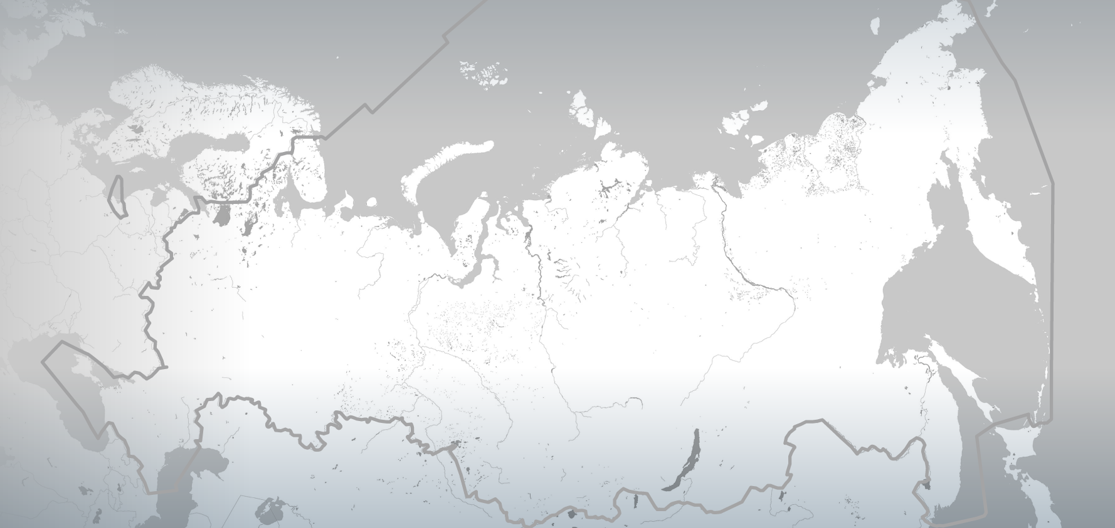




















Цифровизация

Slide 3
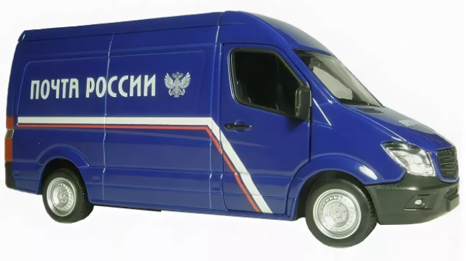

Учёт беспилотных воздушных судов
С 27 сентября 2019
С 28 декабря 2020
В бумажной форме
Цифровые сервисы

Slide 4
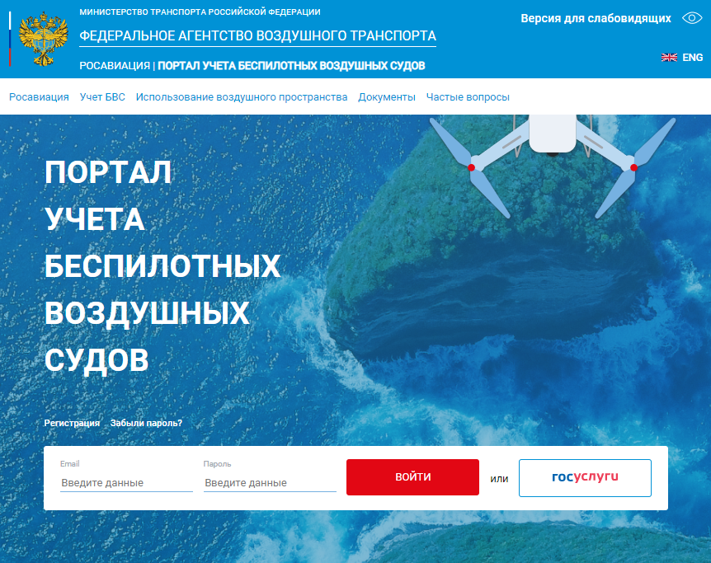
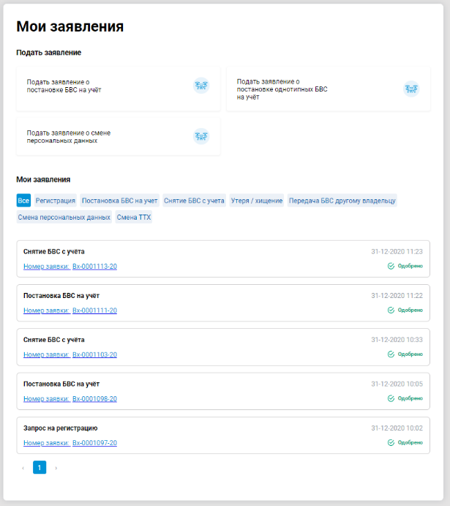
Система учёта БВС
www.bvs.favt.ru

Slide 5
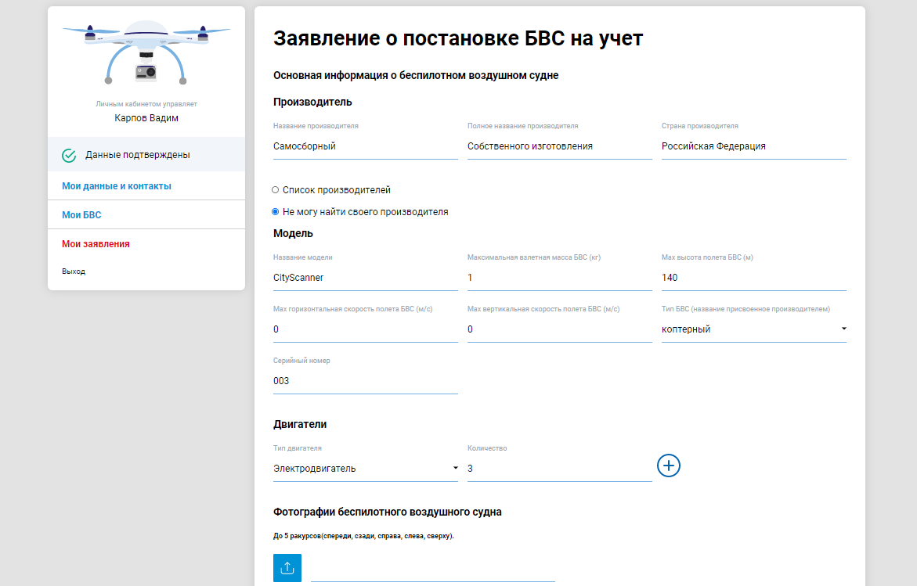
Адаптивность
5

Slide 6



Преимущества
Заявление поступает в обработку немедленно
Быстро
Контроль правильности заполнения
Легко
Нет дополнительных расходов
Без затрат

Slide 7




Статистика по учёту БВС
Количество поданных заявлений
1587
В бумажной форме
890
В электронной форме
398
январь2020
январь
2021

Slide 8


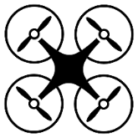










Учет БВС. Быстро и просто
92Z0552
024951F
0N83426
002F427
002F423
0620AC4
003K272
0T90496
9133L80
9133L85
279P002
S035102
947Q750
0F29881
0H99432
94381F0
5B39110
S935192
1T99496
0Y99436
94331F0
02Z0512
0T60855
279P200
943Q757
1N83426
92Z0553
8330A18
943Q756
9060S11
0629AC4
8

Slide 9


Slide 10

ФГУП «Госкорпорация по ОрВД»
www.gkovd.ru

